Slide 1
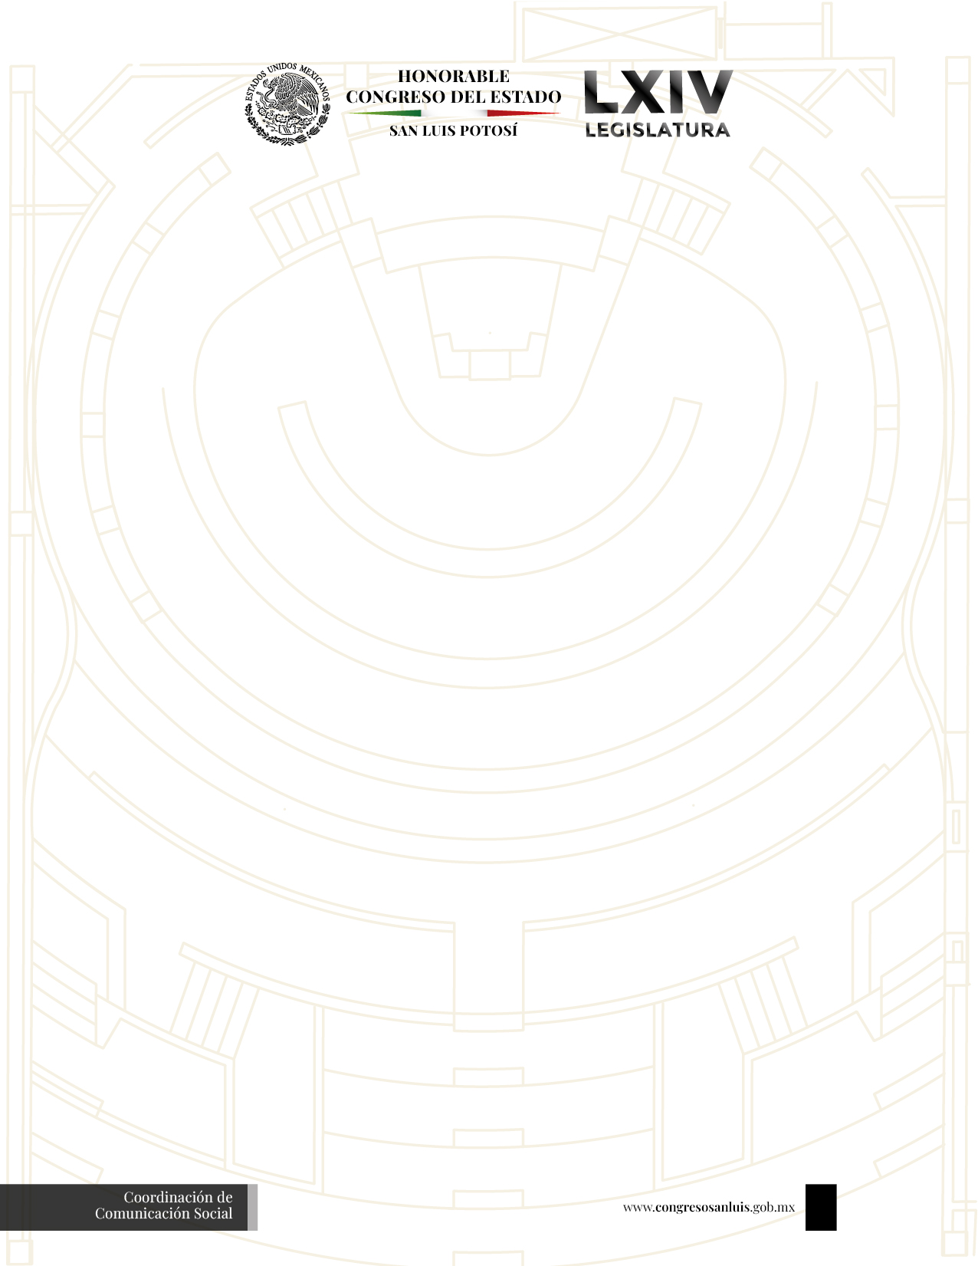
En relación al hipervínculo de la tabla del artículo 86 Fracción XI, referente a las resoluciones de juicios políticos y declaraciones de procedencia, con fundamento en el articulo 19 de la Ley Orgánica del Poder Legislativo del Estado de San Luis Potosí, no se publicaron resoluciones definitivas sobre juicios políticos y/o de sanciones administrativas, una vez que hayan causado estado este mes

